Slide 1
Comment exploiter la cible des futurs mariés ?

Slide 2
Carte mentale
Qu’est ce que le mariage
Pourquoi se marier?
Comportement des futurs mariés
L’évolution du mariage
Comment exploiter la cible des futurs mariés
Salon
Les listes de mariages
Benchmark
communication
Application
Wedding planner
Presse
sponsoring
Robes de mariés
Web
Tv

Slide 3
Sommaire
Introduction
Le comportement des futurs mariés et l’évolution du mariage
Benchmark des stratégies d’entreprises qui proposent des offres adaptées
Les wedding planner
La robe de mariée
La liste de mariage
Comment communiquer auprès des futurs mariés ?
Le salon du mariage
Les applications Iphone
Le web
Les émissions TV
Le mariage sponsorisé
La presse
Conclusion

Slide 4
Introduction
Qu’est ce que le mariage ?
« l’union légitime d’un homme et d’une femme »
C’est un acte officiel et solennel
Les époux se promettent fidélité et de vivre ensemble pour le meilleur et pour le pire.
Cette union permet de mettre en commun le patrimoine de chacun et de créer un cadre de vie stable pour former une famille.
Deux types : catholique ou civil

Slide 5
Introduction
Pourquoi se marier ?
prouver et déclarer publiquement son amour
volonté de rendre une liaison amoureuse plus officielle
acquérir un statut social de femme ou d’homme marié, qui peut être considéré comme plus gratifiant

Slide 6
Le comportement
des futurs mariés et l’évolution du mariage

Slide 7
Le comportement des futurs mariés et l’évolution du mariage :

Slide 8
Le comportement des futurs mariés et l’évolution du mariage :
On remarque donc que de 1949 jusqu’à 1970 il y a un pic d’augmentions puis une forte chute après les années 70
Pourquoi ?
Vieillissement de la population
Raisons culturelles ( recul de la religion, augmentation des PACS)

Slide 9
Le comportement des futurs mariés et l’évolution du mariage :
Les couples se marient de plus en plus tard :
L'âge moyen du mariage est de 27,7 ans pour les femmes et de 29,8 ans pour les homme
Les 25 / 40 ans représentent 70,08% du marché, les moins de 25 ans 25,70% et les plus de 40 ans 4,2%, d’après l’Insee.
15 / 19 ans 1,44 %
20 / 24 ans 24,26 %
25 / 29 ans 44,00 %
30 / 34 ans 18,64 %
35 / 39 ans 7,44 %
40 / 44 ans 2,91 %
45 / 49 ans 1,29 %
Autres 0,02 %

Slide 10
Le comportement des futurs mariés et l’évolution du mariage :
Pourquoi les couples se marient ils plus tard qu’autrefois ?
élévation de l’âge légal du mariage
Il y a eu de nombreuses évolutions sociales comme l’extension de l’éducation à des populations plus nombreuses
changements dans les normes sociales

Slide 11
Le comportement des futurs mariés et l’évolution du mariage :
Le budget moyen consacré au mariage :
Il a augmenté ces dernières années malgré la crise, il atteint environ 12 000 euros
En 2013, on estime que le budget moyen du mariage devrait atteindre 4,5 milliards d’euros

Slide 12
Le comportement des futurs mariés et l’évolution du mariage :
Les envies des jeunes mariés :
montée en puissance du marketing du mariage
Couples de plus en plus exigeant :
Mariage personnalisé et « parfait »
Ils se marient d’avantage pour l’aspect festif du mariage que pour son aspect religieux
La plupart des mariés consacrent environ un an pour préparer leur mariage

Slide 13
Benchmark
de stratégie d'entreprises
qui proposent des offres adaptées

Slide 14
Benchmark de stratégie d'entreprises qui proposent des offres adaptées
Les wedding planner
La robe de mariée
La liste de mariage
Le traiteur

Slide 15
Benchmark de stratégie d'entreprises qui proposent des offres adaptées :
Les weddings planners
Concept né aux Etats Unis, apparu en France en 2000
Objectifs actuels :
Gagner en visibilité et en crédibilité
Offre extrêmement atomisée : de plus en plus d’agence se créent sur le territoire
Cependant la visibilité est moindre et le champ d’activité trop limité
Dans un contexte de crise, le low cost peut devenir une solution pour resister à la concurrence
Activité saisonnière

Slide 16
Benchmark de stratégie d'entreprises qui proposent des offres adaptées :
Leur mission :
Gérer le temps et organiser le mariage
Trouver des prestataires :
La décoration
Les faire-part et les cadeaux aux invité
Le traiteur (alimentation + vaisselle + nappes…)
La sono (le matériel + le DJ+ lumières)
Le photographe …

Slide 17
Benchmark de stratégie d'entreprises qui proposent des offres adaptées :
b) Leur financement
Rémunération par forfait :
Un forfait « minimum » : le wedding planner ne s’occupe que d’une des facettes du mariage
Un forfait « tout compris » :en plus de s’occuper de toute l’organisation, il propose également à la mariée un accompagnement le jour J, c'est-à-dire que la Wedding Planner l’accompagne chez le coiffeur, la manucure, ou encore la conseille pour le choix de la robe pendant les préparatifs.

Slide 18
Benchmark de stratégie d'entreprises qui proposent des offres adaptées :
c) Le comportement des clients
Des clients extrêmement exigeants…
Leurs attentes :
Ne s’occuper de rien
Aspirent à avoir un mariage unique, original, mémorable et glamour : que l’on réponde à leurs attentes et moindre désir
Souhaitent des prestations de qualité dans tous les domaines
Que le wedding planner agisse comme médiateur le jour J

Slide 19
Benchmark de stratégie d'entreprises qui proposent des offres adaptées :
Leurs motivations:
Gain de temps et d’énergie pour la cible
s’éviter un stress ou de mauvaises surprises
s’assurer que ce jour sera le plus beau de leur vie

Slide 20
Benchmark de stratégie d'entreprises qui proposent des offres adaptées :
Leurs freins:
Peur d’une mauvaise retranscription de la demande des futurs mariés
Restriction de budget

Slide 21
Benchmark de stratégie d'entreprises qui proposent des offres adaptées :
B) La robe de mariée
Il s’agit d’un segment encore très atomisé, qui va devoir se montrer très innovant et ambitieux dans les années à venir à cause de la crise : tous sont concernés des leaders nationaux aux acteurs régionaux.
3 axes de développement sont privilégiés :
Le low cost : une offre discount
La diversification de l’activité (décoration, accessoires)et au niveau des évènements liés aux produits vendus (robes de soirée)
Un développement à l’international

Slide 22
Benchmark de stratégie d'entreprises qui proposent des offres adaptées :
La segmentation du marché
Le secteur discount:
Le cas Tati : présent depuis 60 ans sur le marché:
Tati mariage est une collection exclusive crée par la styliste Ornella Villanazo.
Au niveau du prix : la gamme de robe débute à 49€ et n’excède pas le 499€.
Malgré une offre qualifiée de discount, les futures mariées disposent d’un salon d’essayage ainsi que de conseils professionnels.
Au niveau de la distribution: Tati dispose d’un site internet, mais surtout de 42 points de vente dont 2 à l’étranger.

Slide 23
Benchmark de stratégie d'entreprises qui proposent des offres adaptées :
Le secteur moyenne gamme
Ce marché connaît deux leaders principaux : Pronuptia et Point Mariage
Pronuptia est l’une des marques françaises les plus connues dans l’univers du mariage
Avec environ 80 modèles de robes chaque année, la marque propose différentes collections: de la collection « Glamour » avec des modèles sobres ornés de broderies et de perles en passant par la collection « Féerie » où les robes sont elles ornées de cristaux, paillettes, Pronuptia sait s’adapter à la clientèle et à ses besoins.

Slide 24
Benchmark de stratégie d'entreprises qui proposent des offres adaptées :
Prix: de 800 à 1500€
Distribution: Présente à la fois en France mais aussi en Autriche, Canada, Espagne… la marque possède aussi un site internet.
Contrairement au service « discount » ici la mariée doit prendre au préalable rendez-vous. Des conseillères seront là pour l’aiguiller dans son choix et pour mettre à taille la robe.
Avant cet essayage, un catalogue est mis à disposition de la cliente sur le site avec photos et commentaires.

Slide 25
Benchmark de stratégie d'entreprises qui proposent des offres adaptées :
Point mariage:
Contrairement à Pronuptia, la gamme de produits débute à 99€.
Les points de vente sont en France uniquement
Le secteur haut de gamme
De nombreux créateurs tels que Jean-Paul Gaultier, Chanel, Dior, Alexis Mabille, Stéphane Rolland mettent au cœur de leurs défilés haute couture la robe de mariée qui reste la pièce de la collection très attendue.
Certaines boutiques telles que La Tiretaine à Arlon sont spécialisées dans la robe de mariée haut de gamme: on pourra y trouver de nombreuses marques avec possibilité de personnalisation des robes: Linea Raffaelli, Marylise, Rembo Styling

Slide 26
Benchmark de stratégie d'entreprises qui proposent des offres adaptées :
b) Les envies des futures mariées
La mariée 2012 se perçoit en tenue de princesse le jour de ses noces : bustier, jupe bouffante, décolleté asymétrique ont toujours le vent en poupe.
Une nouvelle tendance fait son apparition: le vintage : charleston, coupe glamour façon pin-up, boléros
Le court débarque aussi chez les couturiers.
Concernant les couleurs, le blanc reste dominant même si les mariées les plus farouches osent les touches colorées.

Slide 27
Benchmark de stratégie d'entreprises qui proposent des offres adaptées :
C) La liste de mariage
Son rôle : éviter d’avoir des doublons dans ses cadeaux, avoir l’assurance d’un cadeau apprécié.
A son invention, la liste contenait des articles destinés à équiper le jeune couple. Aujourd’hui celle-ci s’étend au voyage de noces et autres produits high-tech..

Slide 28
Benchmark de stratégie d'entreprises qui proposent des offres adaptées :
Les besoins
On peut noter une exigence grandissante des futurs mariés en terme de cadeaux: produits de plus en plus personnalisés
L’art de la table est encore néanmoins très présent à 50% de la liste

Slide 29
Benchmark de stratégie d'entreprises qui proposent des offres adaptées :
b) Quelques chiffres
265 000 mariages ont été célébrés en France en 2004, soit un volume d’affaires estimé à plus de 5Milliards d’euros (listes de mariage et organisation de la réception).
La liste de mariage représente un des principaux postes de dépense avec une moyenne de 3 050 euros par liste.
Enfin, 120 000 listes de mariage sont déposées chaque année en France

Slide 30
Benchmark de stratégie d'entreprises qui proposent des offres adaptées :
c) Les différents segments du marché
4 lieux de possibilités de dépôt d’une liste :
Grands magasins
Sites internet
Grandes surfaces
Les boutiques spécialisées
Les autres acteurs

Slide 31
Benchmark de stratégie d'entreprises qui proposent des offres adaptées :
Les Grands magasins
Ils sont leaders sur le marché. La liste fonctionne comme un compte où les invités déposent leur argent que les futurs mariés utilisent comme bon leur semblent dans l’ensemble du magasin. Chacun d’eux possèdent aujourd’hui un site dédié au mariage duquel le couple peut gérer ses achats et dons.
Galeries Lafayette
22000 listes déposées chaque année
1 couple sur sept y dépose sa liste
Le groupe a aujourd’hui un accord avec BHV pour diversifier les listes

Slide 32
Benchmark de stratégie d'entreprises qui proposent des offres adaptées :
Le Printemps
L’avantage : Le Printemps prévient par SMS des nouveaux dons effectués.
Les couples peuvent choisir des produits du magasin mais aussi à la Fnac, Printemps Voyages, et chez Conforama, Citadium, Madelios et Chateauonline (ses partenaires du groupe PPR).

Slide 33
Benchmark de stratégie d'entreprises qui proposent des offres adaptées :
Les sites internet
Évite les déplacements
Faire des dons à distance
accessibilité à distance 24h sur 24 et 7 jours sur 7
Grande facilité d’utilisation et de modification
Sur ce segment, on retrouve les sites internet des grands magasins, s’adaptant ainsi aux évolutions technologiques

Slide 34
Benchmark de stratégie d'entreprises qui proposent des offres adaptées :
1001listes.fr
La liste de mariage qui s’adapte aux envies des futurs mariés: une liste pour plusieurs points de vente : ainsi on peut accéder à environ 400 boutiques.
listes.printemps.com
Découlant du grand magasin, le site propose les mêmes services avec les partenaires Printemps.
galerieslafayette.com/mariage
Comme au Printemps avec la liste Lafayette, on bénéficie des offres des partenaires (850) .Le service est gratuit. Possibilité de création de blog par ce site afin de le partager avec les invités.

Slide 35
Benchmark de stratégie d'entreprises qui proposent des offres adaptées :
Autres sites :
millemercismariage.com :
le concept: les mariés reçoivent les dons des invités sur un compte bancaire. Le service est gratuit : le site se rémunère par des commissions sur les dons et de la publicité sur le site.
Ameliste.fr
Pas de catalogue imposé: tout ce qui plaît aux futurs mariés sur internet peut être ajouté sur la liste par un simple clic mais aussi possibilité de faire des dons à des associations.
Zankyou
Permet de créer un site web privé dédié à votre mariage complétement personnalisable avec les détails de la cérémonie et la liste peut inclure les projets qui tiennent à cœur aux futurs mariés ainsi que les cadeaux dont ils rêvent. Les dons se font par virement bancaire sur le compte courant des futurs mariés.

Slide 36
Benchmark de stratégie d'entreprises qui proposent des offres adaptées :
Chez Zankyou, 4 listes sont possibles :
Liste de mariage Voyage de Noces
Les invités peuvent participer au voyage de Noces par des dons et suivre les différentes étapes de celui-ci de façon amusante puisque les mariés peuvent apposer sur le site une carte, photos…
Liste de mariage avec réductions
Zankyou propose des avantages chez ces partenaires
Liste de mariage internationale
Traduite dans la langue des invités, avec conversion de devise, paiement international.
Liste de mariage solidaire
S’engager auprès d’une action humanitaire, soutenir une association

Slide 37
Benchmark de stratégie d'entreprises qui proposent des offres adaptées :
Les grandes surfaces
Moins glamour mais quand même possible et avantageux pour les petits budgets : Auchan, Carrefour, Leclerc
Possibilité de dépenser les dons dans tous les magasins des enseignes hors carburant : avantages :
escompte de 5%, livraison gratuite
Les boutiques spécialisées
Ce sont notamment les petits points de vente d’art de la table tels que Geneviève Lethu, Guy Degrenne, Luminarc…
Mais on peut également parler des grandes enseignes telles qu’Ikea (suivi léger), Fly, Habitat(remise de 10%)

Slide 38
Benchmark de stratégie d'entreprises qui proposent des offres adaptées :
Les autres acteurs du marché
Le marché s’ouvre aux banques et aux assureurs.
Bouygues Immobilier permet aux futurs mariés de transformer une partie de leur liste en apport pour un futur bien immobilier

Slide 39
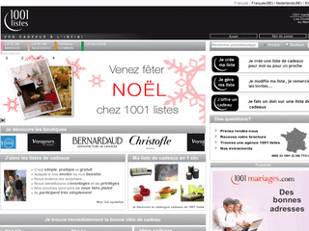

Slide 40
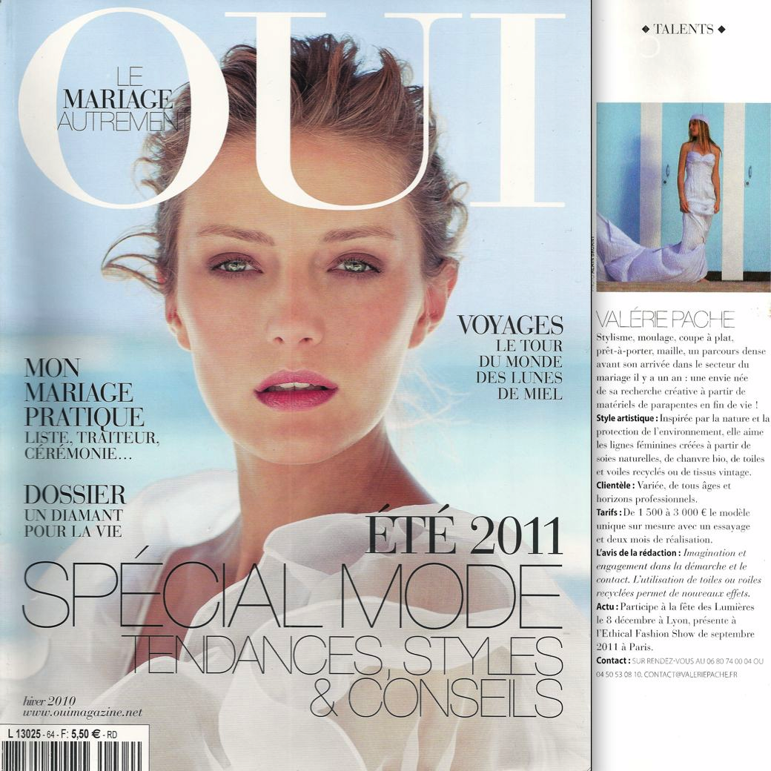
Comment communiquer auprès des futurs
mariés ?

Slide 41
Comment communiquer auprès des futurs mariés ?
Le salon du mariage
Les applications Iphone
Le web
Les émissions TV
Le mariage sponsorisé
La presse

Slide 42
Comment communiquer auprès des futurs mariés ?
A) Les salons du mariage
Le salon du mariage est l’endroit idéal pour rencontrer tous les prestataires sur un même lieu : robe de mariée, salle, traiteur, décoration…
Présents partout en France dans les grandes villes à plusieurs dates dans l'année : Lille, Lyon, Paris...
Ils proposent des défilés, des dégustations de traiteur, l'endroit probable aussi pour choisir ses alliances ou encore son photographe : le salon du mariage est le moyen de se faire une idée visuelle de la cérémonie le jour J. Mais également un moyen de récolte d'idées

Slide 44
Comment communiquer auprès des futurs mariés ?
B) Les applications iPhone
Le marché du mariage aujourd'hui suit aussi les tendances high-tech et donc les évolutions : c'est pour cela que depuis peu des applications iPhone pour préparer son mariage sont accessibles.
Elles permettent d’organiser son mariage, depuis le choix des lieux de réception jusqu'aux prestataires, sous la forme de check-lists / cases à cocher.
De la création de la liste des invités jusqu'au compte à rebours en passant par des widgets shopping... l'application iPhone permet d'orchestrer votre mariage de A à Z.

Slide 46
Comment communiquer auprès des futurs mariés ?
C) Le web
Le web social est par ailleurs un moyen de plus en plus utilisé par les acteurs du secteur du mariage pour faire connaître leur marque, leur offre, faciliter la communication entre les mariés et leurs invités. La plupart des acteurs ont déjà lancé des blogs permettant cela.

Slide 47
Comment communiquer auprès des futurs mariés ?
D) Les émissions
Le mariage est perçu par une grande partie de la population comme le plus beau jour de sa vie, l'évènement phare dans la vie d'une personne Celui ci reste un mythe à la fois pour ceux qui l'ont vécu et pour ceux qui voudraient le vivre. Du coup, certaines chaines de TV s'en servent comme moyen pour attirer l'audimat et créer des émissions de téléréalité comme celle du moment : 4 mariages pour 1 lune de miel
Le principe : 4 participantes : 4 mariages. Chacun participe aux mariages des 3 autres, ainsi que les caméras qui suivent ces mariages : de la cérémonie à la soirée on suit tout le déroulement des mariages des participantes. Les 3 autres participantes sont la pour juger : la robe de mariée, le repas, la décoration de la salle et l'ambiance. elles attribuent des notes : celle qui obtiendra la meilleure gagnera le voyage de noces de ses rêve.
Ce genre d’émission incite aussi certainement les téléspectateurs à vouloir se marier, cette émission peut leur donner envie.

Slide 49
Comment communiquer auprès des futurs mariés
E) Le mariage sponsorisé
C’est un concept innovant provenant des Etats-Unis, qui se développe de plus en plus.
Le principe :
Le but de ce type de mariage est d’avoir le budget le plus réduit possible.
Les futurs mariés font appels à des « Sponsors » qui leur offriront des prestations ou des réductions en échange de publicité

Slide 50
Comment communiquer auprès des futurs mariés
F) La presse
De nombreux magasine ayant pour thème le mariage sont disponibles pour les futurs mariés, nous avons sélectionner les principaux
Mariée magazine :
Ce magazine fait partie des plus diffusés, il aborde plutôt les aspects pratiques du mariage avec de nombreux articles sur les tendances du moment pour tous les styles de mariage : voyage, bonnes adresses, bijoux…
Marions-nous :
Celui-ci est un peu plus complet et aborde des sujets comme la psychologie, de plus chaque trimestre le magazine présente un dossier thématique abordant un aspect particulier de l’organisation du mariage, ainsi que de nombreux témoignages.
Il en existe d’autres tels que Oui magazine ou encore Mariages, qui abordent à peu de choses près les mêmes sujets.

Slide 51
Conclusion

Slide 52
Conclusion
On peut donc observer que de nombreux entrants arrivent sur le marché du mariage malgré la crise. Les acteurs déjà présents doivent donc s’adpater en proposant des offres discount ou en se diversifiant le mariage étant un événement saisonnier (été)
De nombreux concepts venants des Etats-Unis apparaissent en France tels que les wedding planner ou les mariages sponsorisés. La tendance est aux nouvelles technologies : applications iPhone, web sociaux, blogs pour les listes de mariage.
La cible est donc bien exploitée, la communication est présente sur tous les médias et hors média
Les acteurs du marché doivent rester vigilants face à la montée en puissance du PACS et poursuivre leurs innovations sans cesse
On compte en 2009 2 PACS pour 3 mariages

Slide 53
Bibliographie :
www.pronuptia.fr
www.Pointmariage.com
http://www.journaldunet.com/ebusiness/le-net/le-secteur-des-listes-de-mariage-sur-internet/marche.shtml
www.1001listes.fr
http://www.le-mariage-sponsorise.fr/articles.php
INSEE
http://www.mon-mariage.com/magazine/redac_comparatif-la-presse-mariage.html

Slide 54
Bibliographie :
www.galerieslafayette.com/mariage
http://listes.printemps.com/
http://www.tf1.fr/4-mariages-pour-une-lune-de-miel/
http://www.articles-fetes.net/article-iphone-et-mariage-font-bon-menage-suite-et-fin-56268630.html
Magazine Elle
Marions-nous magazine
http://www.zankyou.com/fr
http://www.tati.fr/mariage.html

Slide 55
Proposé par :
Servane LE BESCOND
Agathe DELEPLANQUE
L3 Marketing Vente

